Slide 1
Муниципальное казённое дошкольное образовательное учреждение детский сад «Северяночка»
КОЧЕВОЙ ДЕТСКИЙ САД:
реалии и перспективы
Автор: Матвиенко Наталья Александровна
Заведующая МКДОУ детский сад «Северяночка»
2018

Slide 2
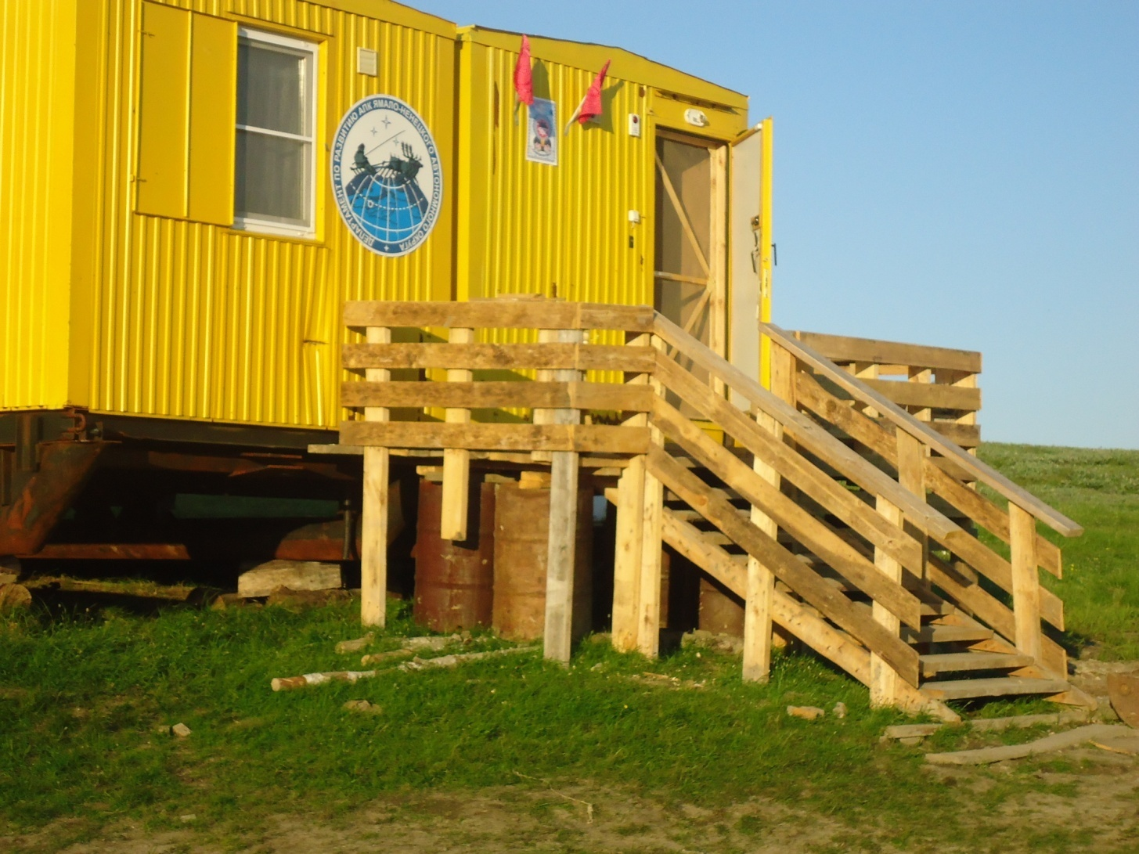
Инновационный проект
«Открытие кочевой группы кратковременного пребывания
как структурного подразделения муниципального казённого дошкольного образовательного учреждения
детский сад «Северяночка»»
Сроки реализации проекта: сентябрь 2015 – сентябрь 2020 год

Slide 3
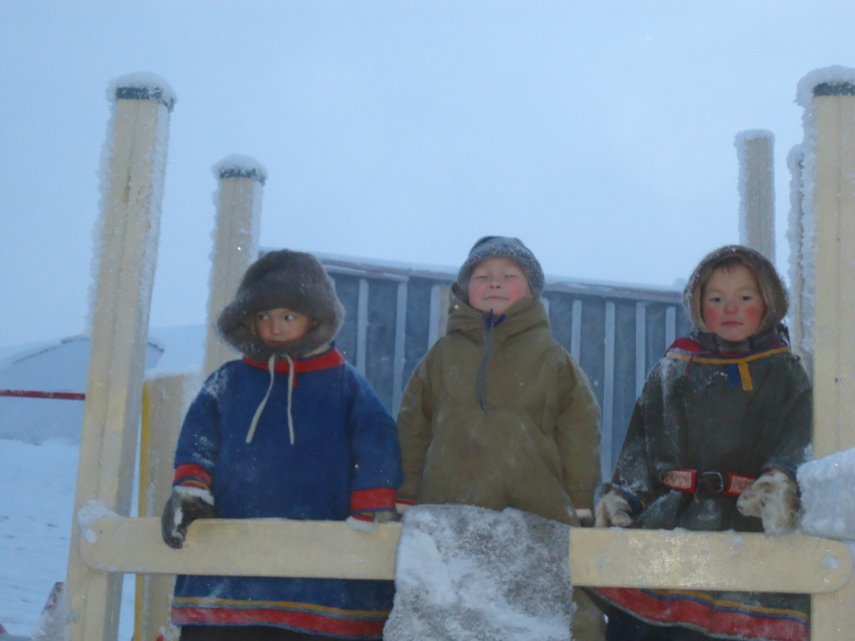
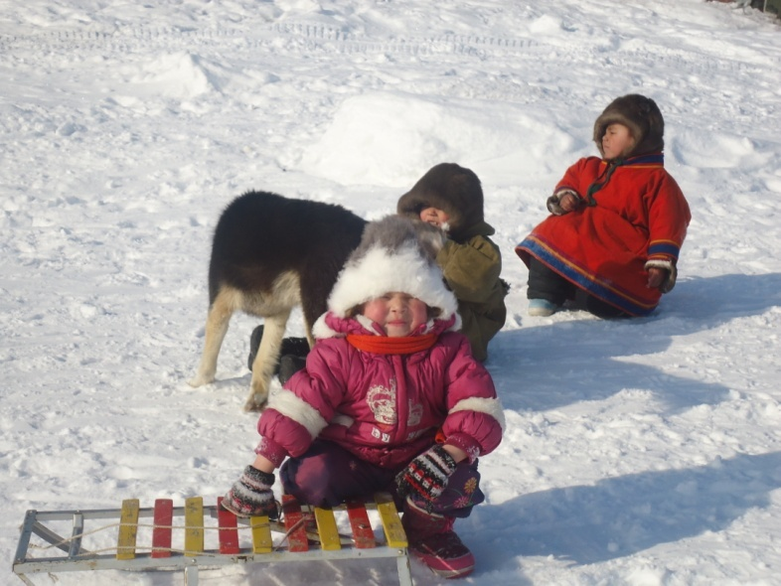
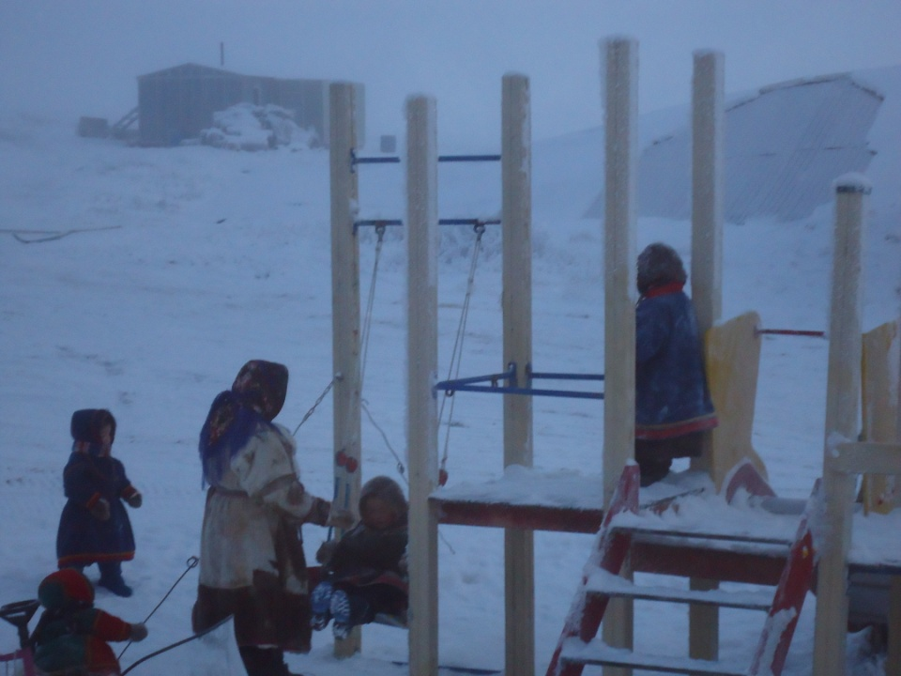
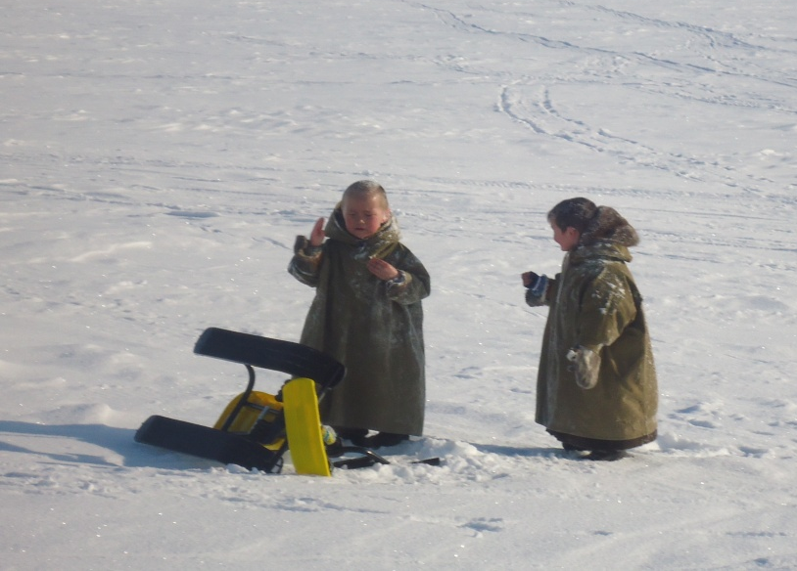

Slide 4
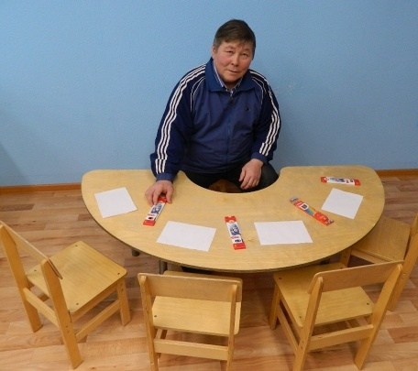
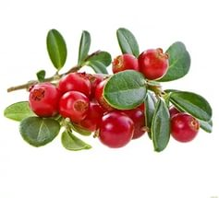
СТРУКТУРНОЕ ПОДРАЗДЕЛЕНИЕ МКДОУ детский сад «Северяночка»
Кочевая группа кратковременного пребывания
Яндо Олег Николаевич
Специальность:
учитель начальных классов
Педагогический стаж :
18 лет
Первая квалификационная категория
Дата открытия 21.12.2015 г.

Slide 5
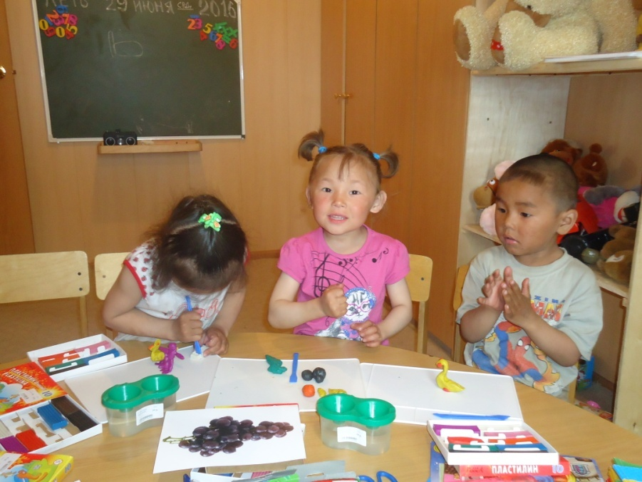
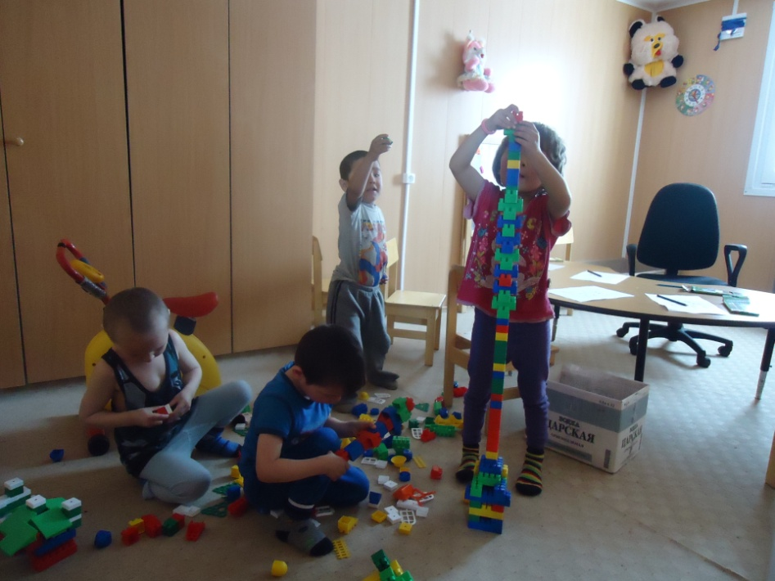
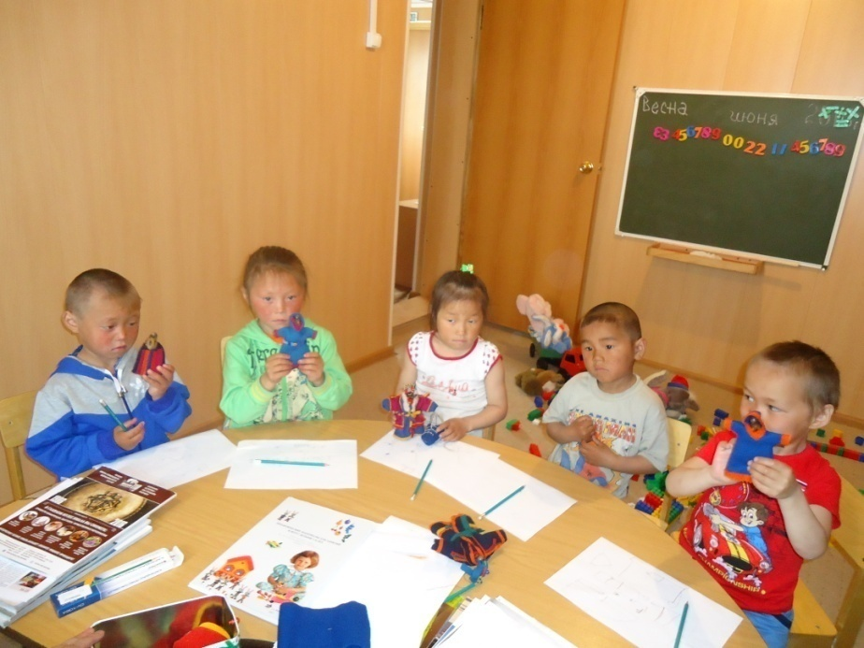
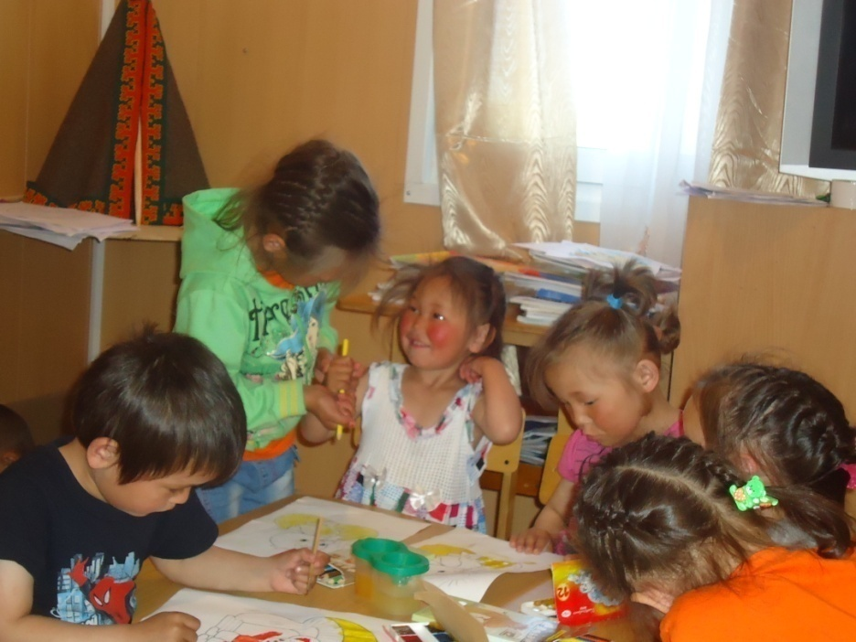

Slide 6
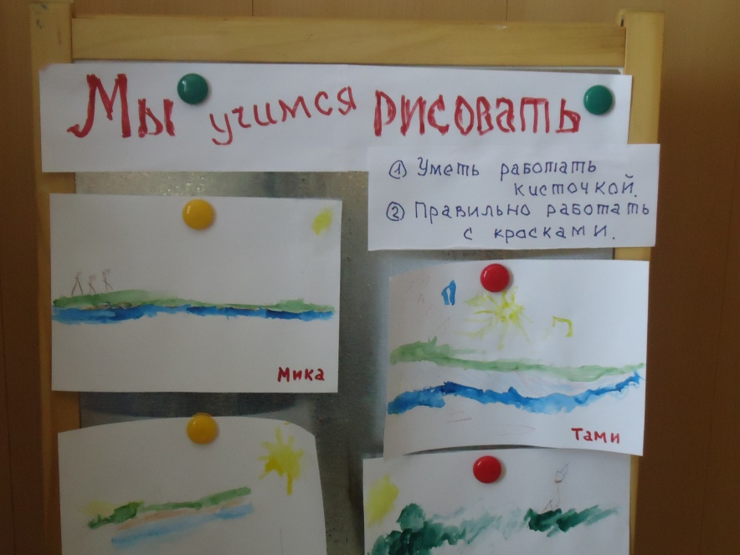
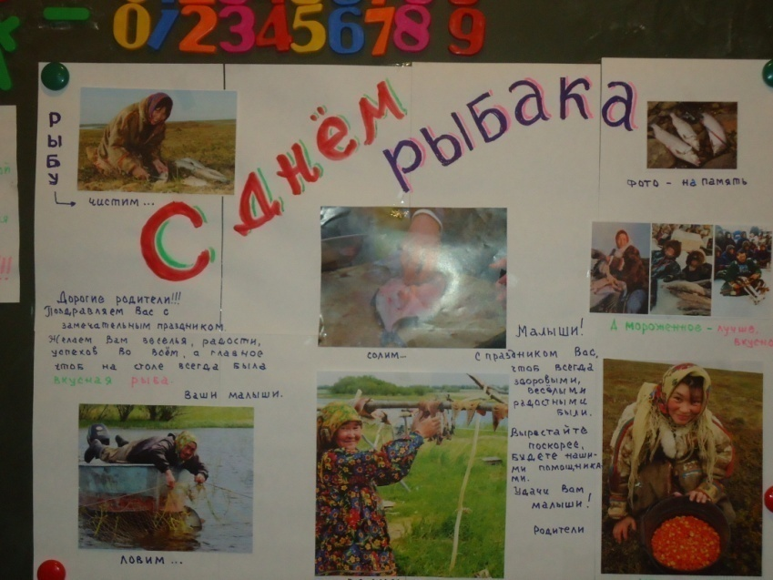
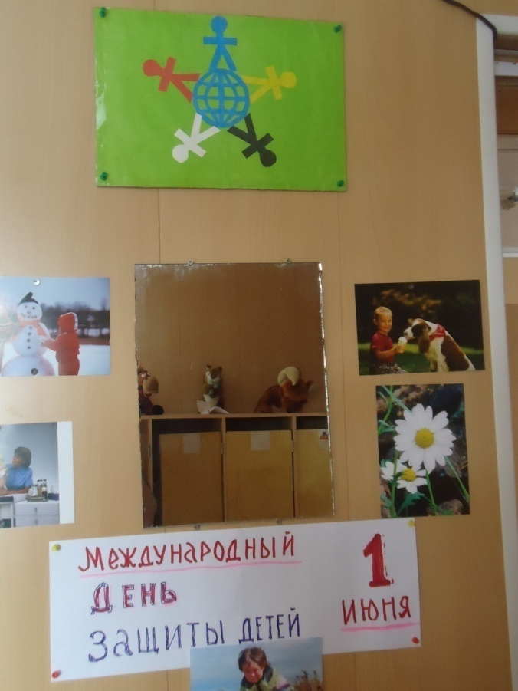
Обучение и воспитание в Кочевой группе кратковременного пребывания организовано на русском и родном языках

Slide 7
Нормативно-правовые документы
Федеральный закон Российской Федерации «Об образовании» от 29.12.2012 г. № 273-ФЗ
Приказ Министерства образования и науки РФ «Об утверждении федерального государственного образовательного стандарта дошкольного образования» от 17 октября 2013 года № 1155
СанПиН 2.4.1.3049-13
Устав МКДОУ детский сад «Северяночка»
Основная общеобразовательная программа дошкольного образования МКДОУ детский сад «Северяночка»
Годовой план работы
Учебный график
Учебный план
Расписание НОД

Slide 8
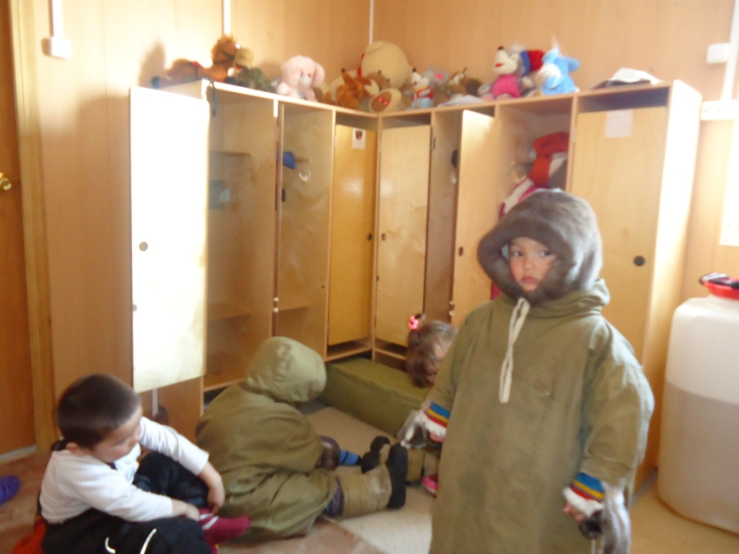
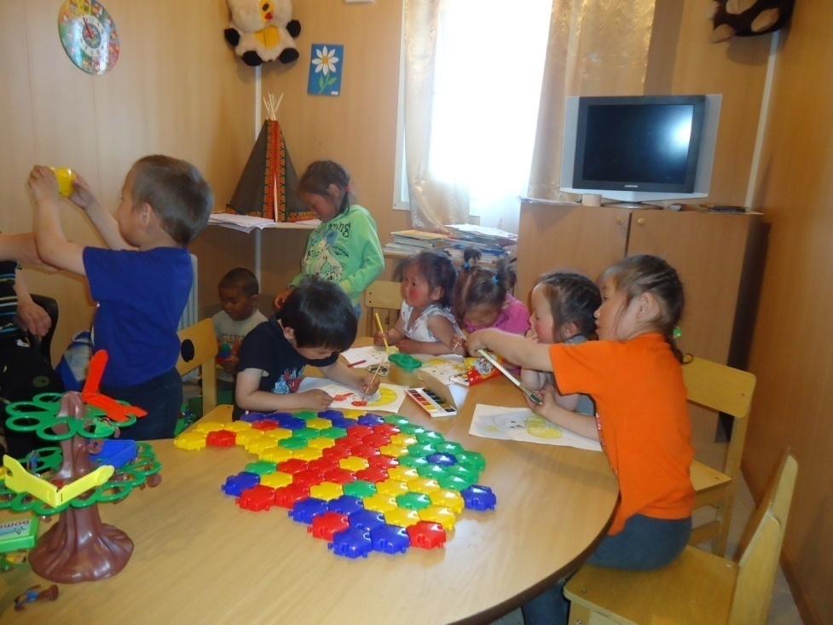
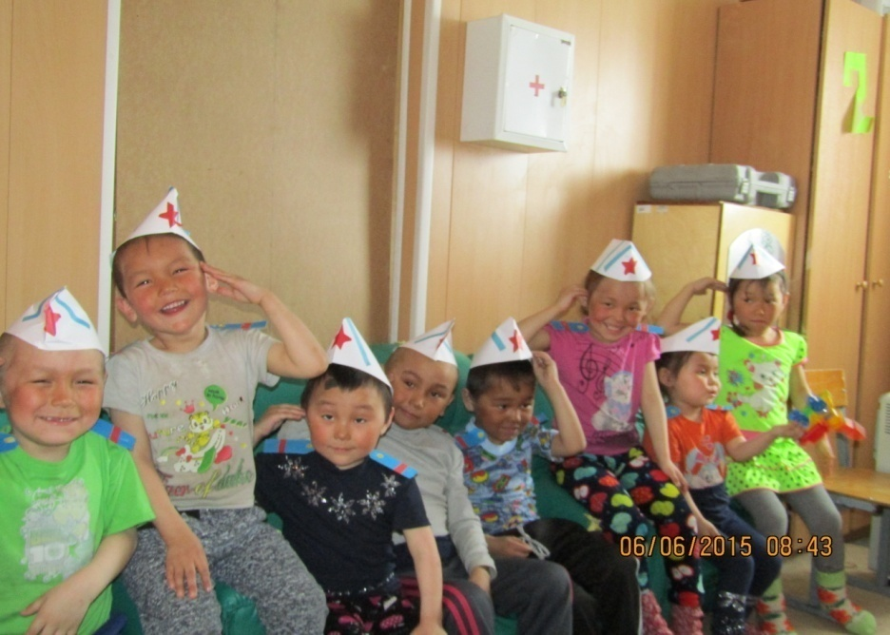
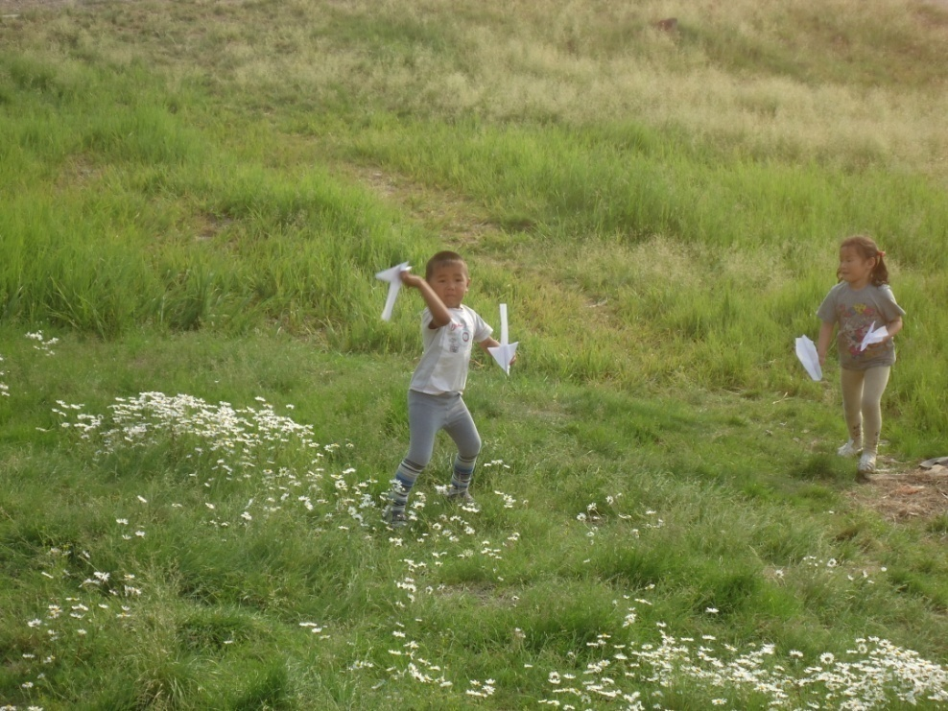

Slide 9
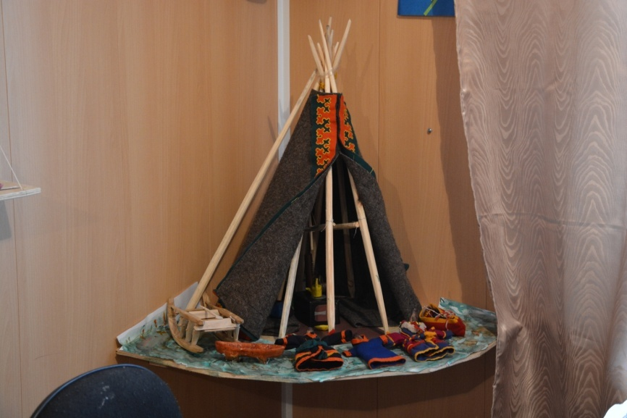
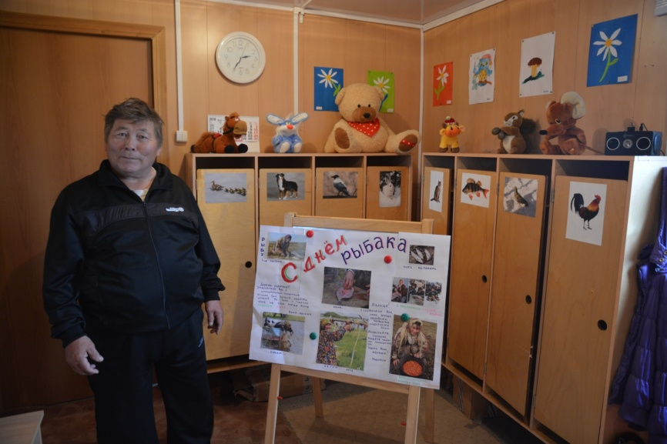
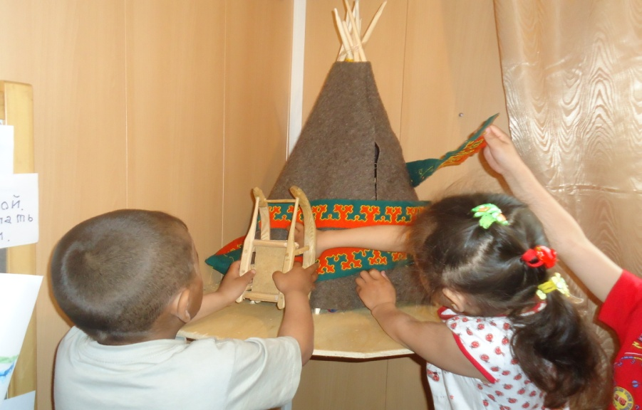
Сохранение и передача новому поколению верований, обычаев, традиций и самобытных обрядов своего народа

Slide 10
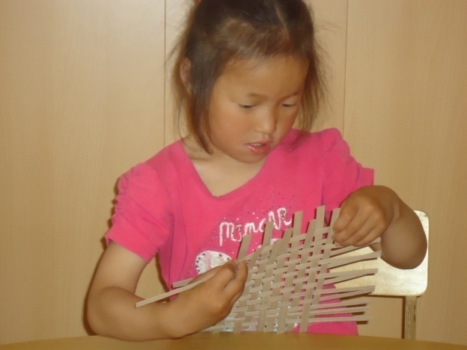
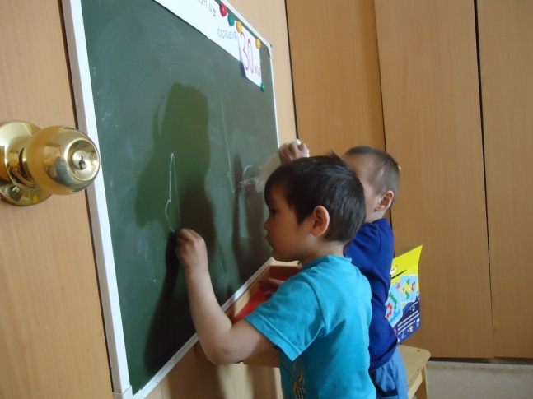
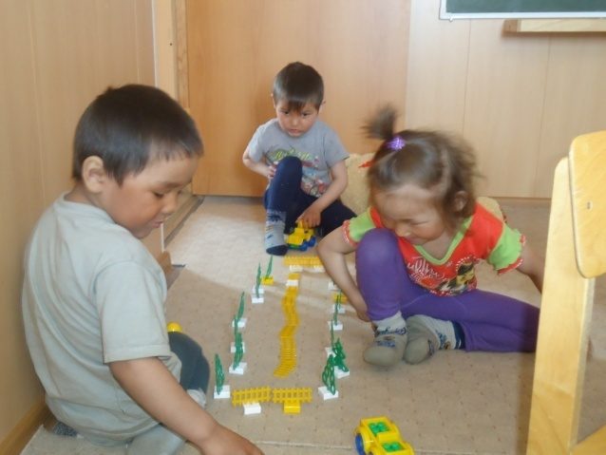
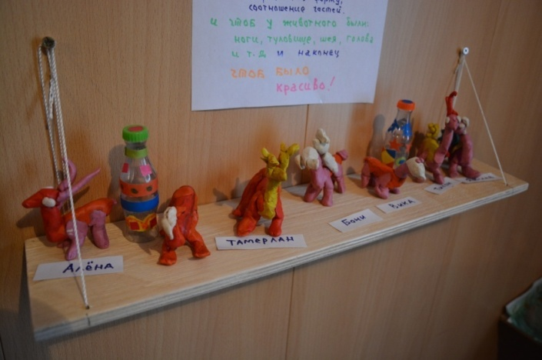
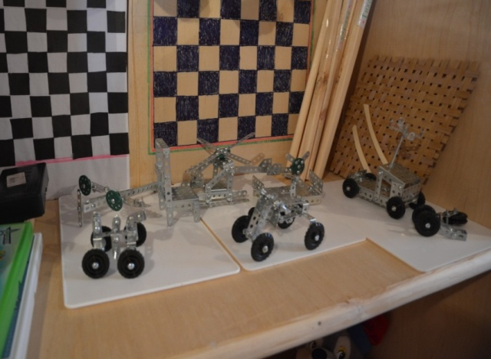
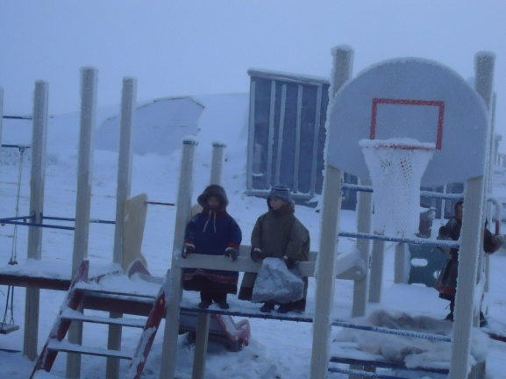
Образовательный процесс

Slide 11
Результаты освоения образовательной программы дошкольного образования в динамике
(январь 2016 – май 2018)

Slide 12
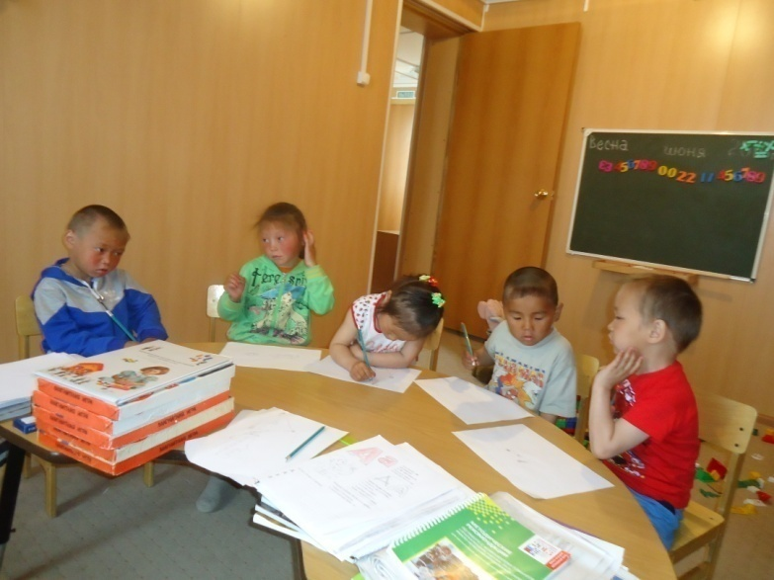
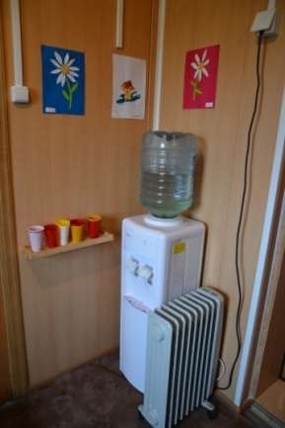
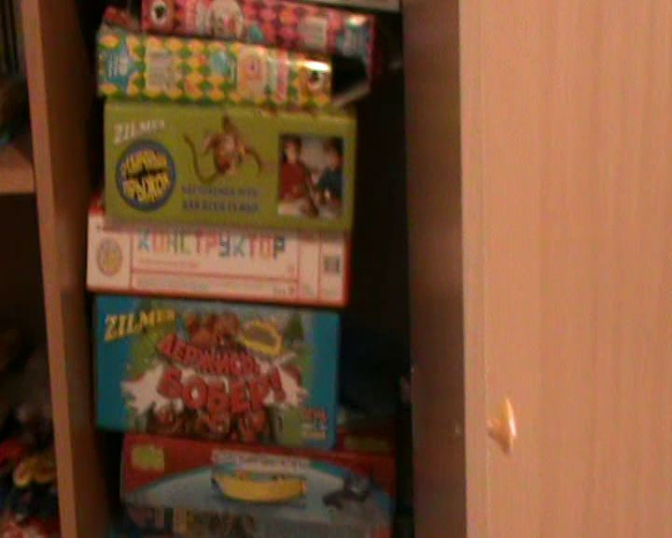
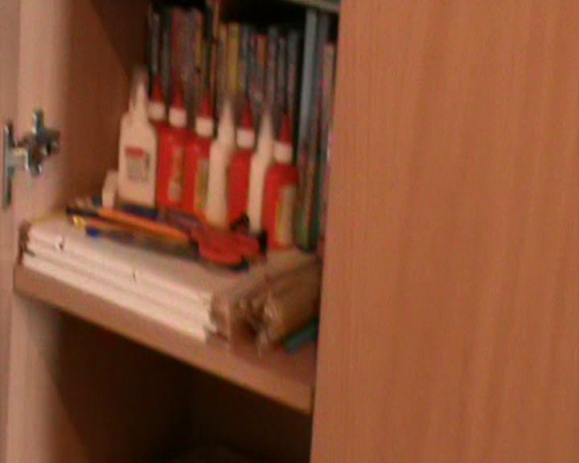
ОСНАЩЕНИЕ КОЧЕВОЙ ГРУППЫ КРАТКОВРЕМЕННОГО ПРЕБЫВАНИЯ
Фактория Юрибей

Slide 13
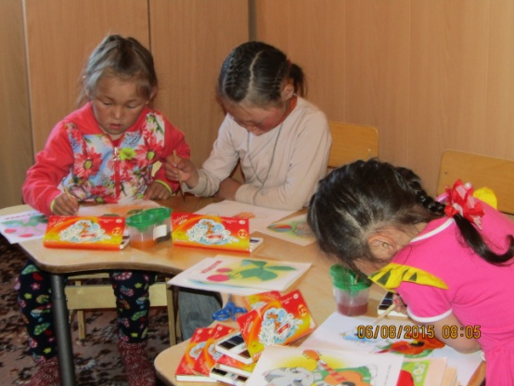
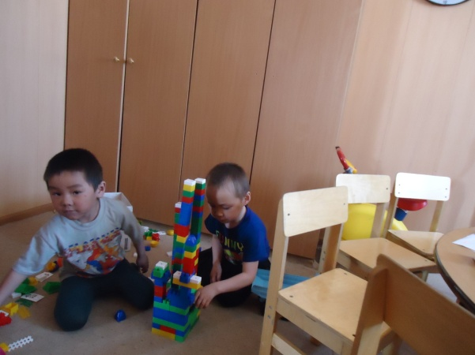
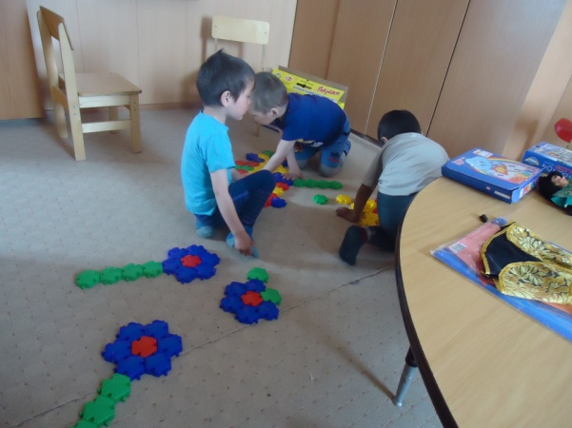
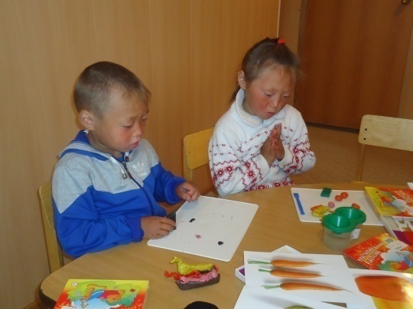
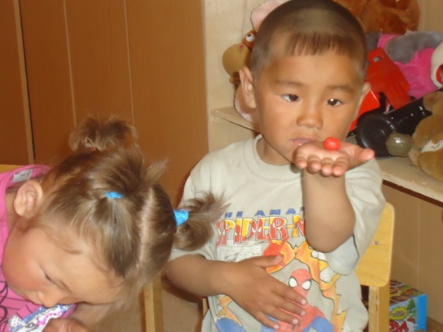
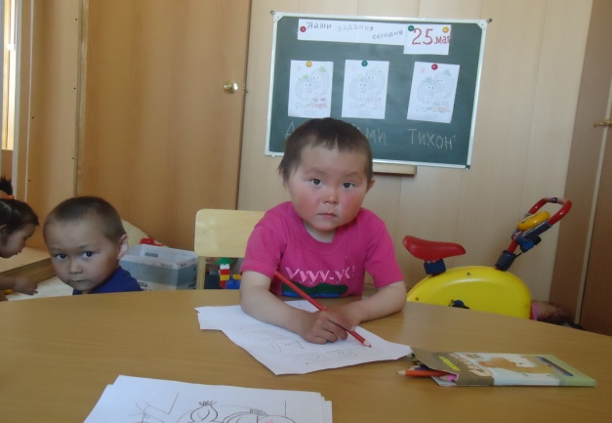
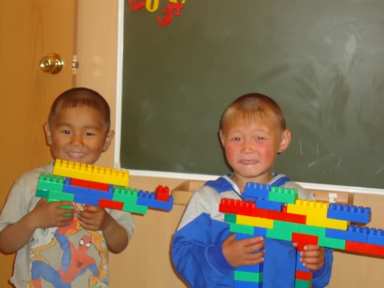

Slide 14
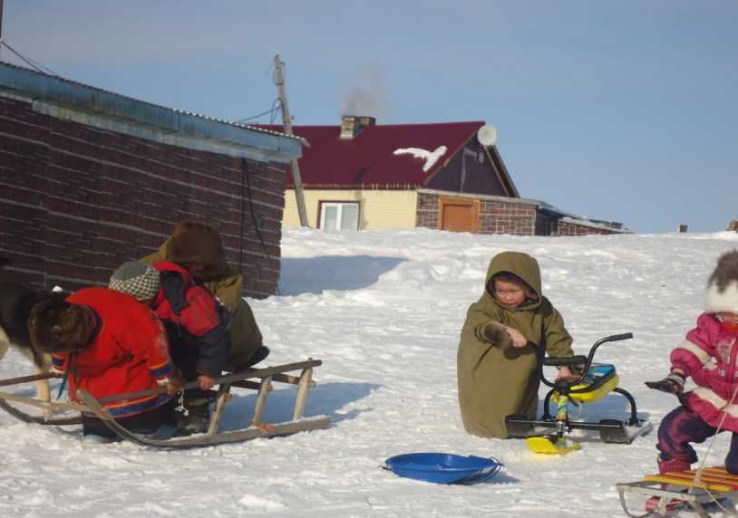
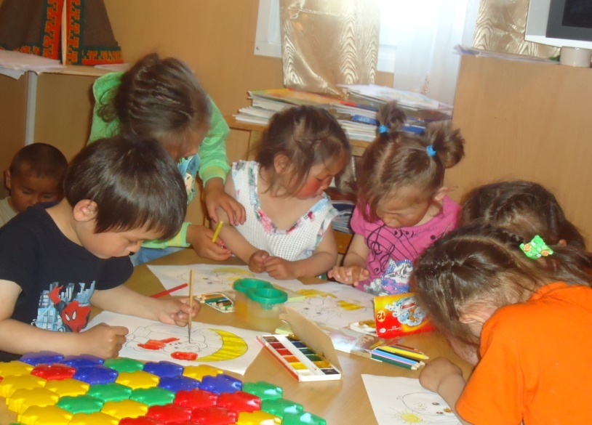
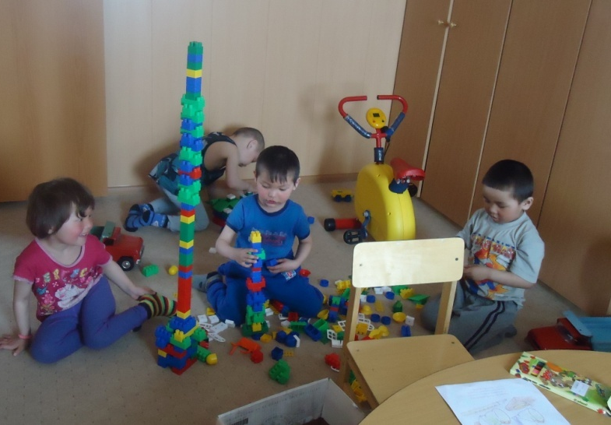
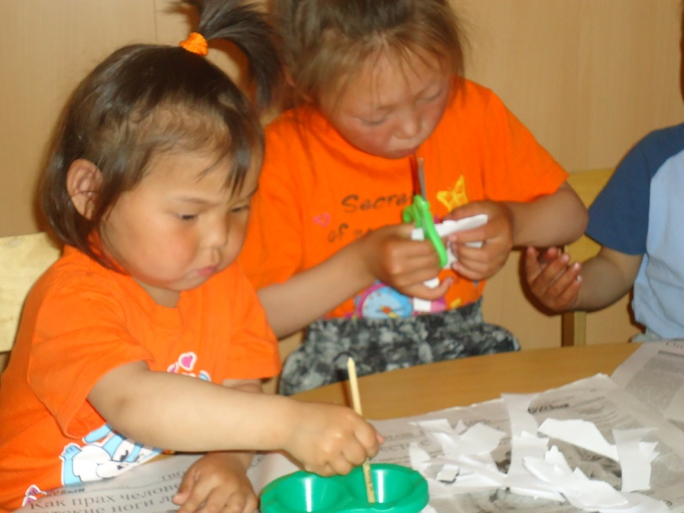
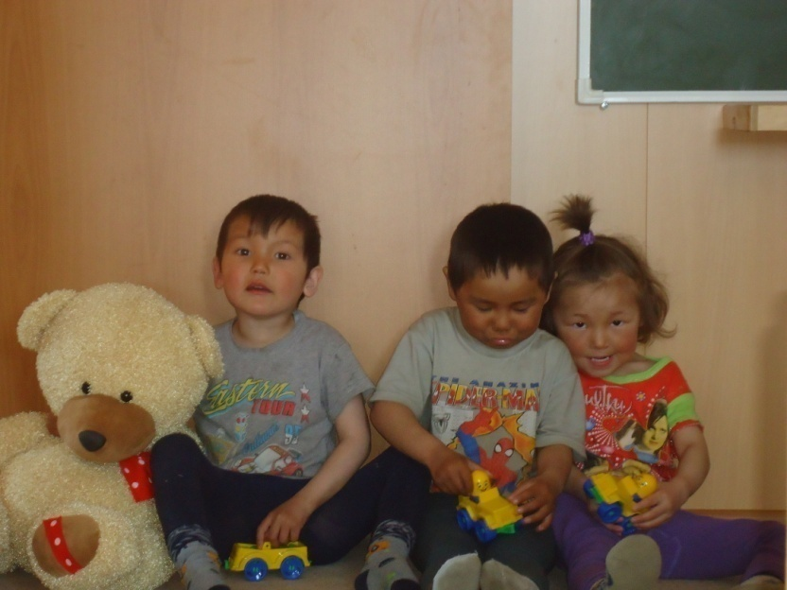

Slide 15
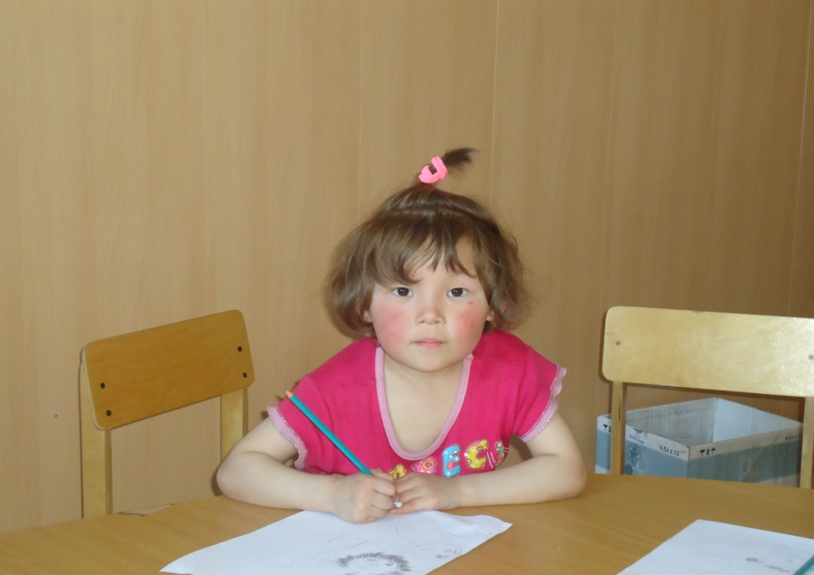
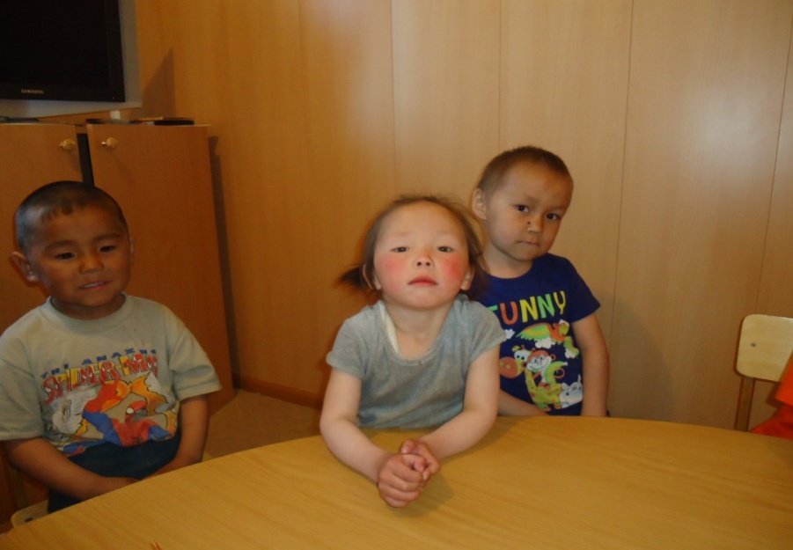
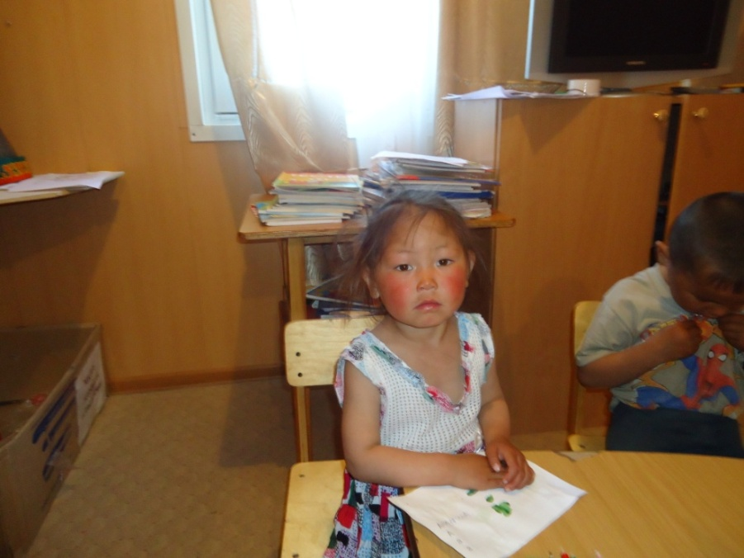
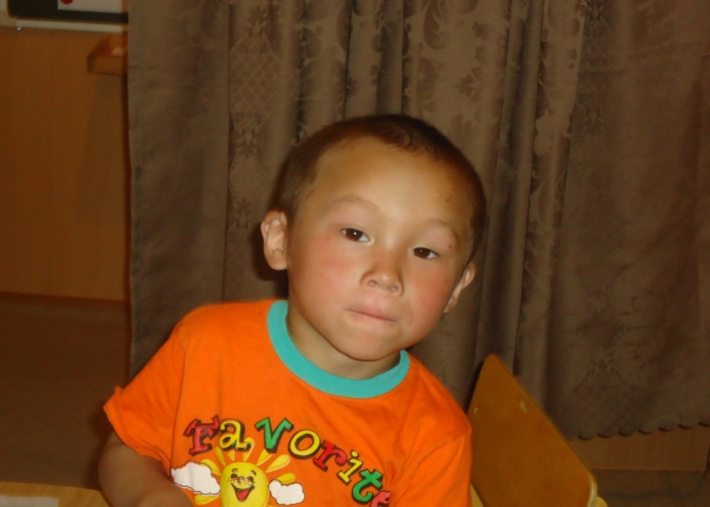

Slide 16
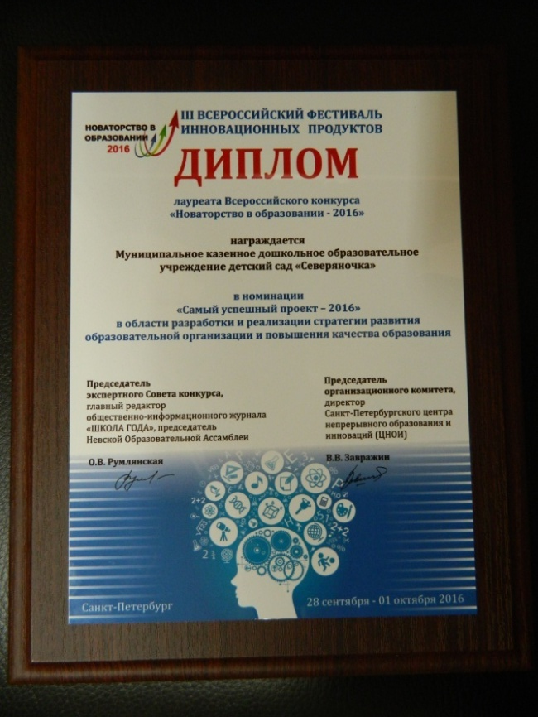
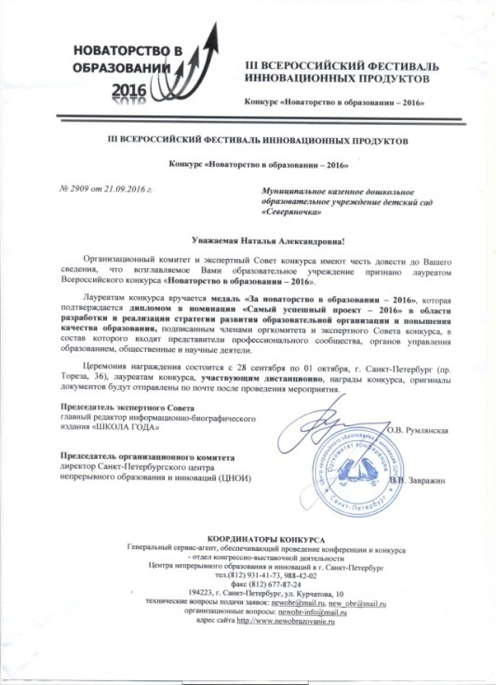

Slide 17
